Slide 1
Il Quattrocento dal punto di vista artistico
Lezione n. 1

Slide 2
Per approfondimenti si consiglia:
Articolo al seguente link: http://www.lecanoedelweb.it/lanimo-umano-genera-arte-e-rende-luomo-piu-sensibile-i-messaggi-dellarte/

Slide 3
Introduzione:
Parlare di ‘ARTE’ significa volgere l’attenzione a tutto quello che comprende la raffigurazione. Fin dall’origine l’uomo ha sentito un innato istinto di esprimere con segni quanto vedeva con gli occhi. In molte caverne sono state ritrovate incisioni su pietre che riportano scene di vita e di caccia. Lo stesso è stato per il teatro e per ogni ‘attività artistica’, perché l’uomo primitivo praticava già tutto questo attraverso danze, ad esempio con il rito della caccia: imitava quello che avrebbe fatto, come buon auspicio. Eppure nessuno gli aveva detto nulla, non era andato a scuola. L’arte, quindi è qualcosa che vive prima di tutto dentro noi stessi.

Slide 4
Cosa significa riprodurre artisticamente?
Oggi siamo più abituati a riprodurre fotograficamente. Perché lo facciamo? Lo facciamo per moda, per abitudine, ma dentro di noi selezioniamo i momenti e i soggetti da immortalare nelle foto, questo avviene istintivamente e se riflettiamo al perché risaliamo alla stessa motivazione: il voler ricordare, il fare memoria. Ricordare un evento, una persona, una bella giornata. La foto come tutta l’arte serve per immortalare, per cogliere l’attimo e rendergli una vita, in qualche modo eterna.

Slide 5
Perché gli uomini illustri promuovono e finanziano l’arte e commissionano opere che li raffigurano?
Se ad esempio pensiamo ad Augusto e al suo impero detto ‘periodo dell’oro’, ci ricordiamo che aveva voluto lasciare il segno della sua presenza e lo aveva fatto attraverso l’arte: aveva fatto costruire statue che lo rappresentavano nelle piazze; aveva fatto coniare monete con il suo volto; aveva abbellito la città architettonicamente. Tutto questo ha testimoniato negli anni sia la sua grandezza sia il suo saper governare senza danneggiare l’aspetto economico, anzi con lui la maggior parte della popolazione era benestante e poteva occuparsi di accrescere la cultura. Anche le donne potevano studiare e sono state ritrovate raccolte di poesie firmate da donne. Per questo era detto periodo dell’oro, perché si viveva nel benessere.

Slide 6
Nel corso degli anni cosa succede?
Nei periodi di forte crisi l’arte e la cultura in generale subisce subito dei forti tagli. Cessa l’espressione dell’uomo, la sua creatività innata viene soffocata, perché servono soldi per finanziare un’opera. Ma c’è chi va avanti con quanto riesce, nel suo piccolo contesto.

Slide 7
Cosa succede nel ‘400?
Nel ‘400 si assiste ad un incontro e scontro tra linguaggi espressivi diversi, ma innovatori rispetto alle tradizioni del passato.
A partire dalla fine del 1300 (1370) l’Europa diventa scenario di:
TARDOGOTICO, si tratta di un’esaltazione sfrenata dei tratti medievali prima del loro disuso.
STILE DOLCE, indica tutta una sfera artistica che presenta tratti morbidi dati da sfumature di tinte; qualcosa di morbido e ondulato alla vista dello spettatore.
GOTICO CORTESE, questo è uno stile che si riferisce chiaramente ad una classe sociale. Detto anche ‘internazionale’, in particolare, perché comporta un dialogo tra più nazioni. In questo periodo gli artisti si spostano, perché chiamati ad eseguire un’opera e quindi per via di committenze.

Slide 8
Cosa sono le committenze?
Per committenza si intende quando un uomo che ha disponibilità economiche richiede un’opera ad un’artista.
Abbiamo molte fonti che documentano questa notizia storica, come ad esempio, taccuini e schizzi che gli artisti hanno eseguito durante i loro viaggi; atti in cui venivano pagati; lettere in cui gli artisti chiedeva e sollecitavano il pagamento delle materie prime utili a realizzare le opere. In particolare, le pietre preziose, come poteva essere il lapislazzulo, che doveva essere macinato e unito a collanti naturali, per poi ottenere il colore utile a riempire, ad esempio, un cielo stellato. Per questo argomento può essere utile leggere l’articolo al seguente link e vedere il film citato: http://www.lecanoedelweb.it/veermer-e-il-fascino-fiammingo/

Slide 9
Quali sono i tratti comuni del ‘400?
Il diffondersi di uno stile cortese ha fatto in modo di dare origine a tratti comuni. Questo, perché una committenza dello stesso stato sociale rimane facilmente affascinata dalle stessi modelli:
La minuzia dei dettagli in un determinato ambiente, definito come ‘realismo minuto ed epidermico’, che permette a chi guarda l’opera di entrare in contatto con una sfera della realtà impressa: come un viaggio nel passato si possono vedere gli oggetti in uso, capire le abitudine e lo stile di vita.
Dettagli ricercati e status symbol di quel periodo. Come per noi oggi potrebbe essere fotografarci o farci fotografare con l’ultimo modello di i-phone in mano.
Espressività definibile lirica o grottesca, quindi accentuata. I volti sembrano voler parlare, lasciare un messaggio e la loro posa è addirittura mimica.
Nelle scene religiose di passione si ha un’ulteriore esaltazione dell’espressività.

Slide 10
Il contesto storico:
Lo stesso periodo che ha visto le classi cortesi primeggiare sulle altre ha anche visto il declino del Papato e dell’Impero. Quando accade questo nella sfera sociale, l’uomo per istinto si rifugia nella natura. Basta pensare a quanto studiato in letteratura: quando la chiesa entra in crisi e viene accusata di corruzione, gli animi più sensibili si rifugiano in boschi, foreste. Si diffondono così i primi eremiti e in seguito nascono i Monasteri. Altri esempi possono essere la selva oscura citata da Dante e poi da Petrarca, nel sonetto «Solo e pensoso…». In particolare i poeti descrivono la natura come terra madre, in cui si può cercare schermo che ripari.
Per approfondimenti e curiosità si può consultare l’articolo al link:
http://www.lecanoedelweb.it/dialogo-tra-petrarca-e-santagostino-laccidia/

Slide 11
La conseguenza è quindi:
La ricerca di un nuovo rapporto con la natura. In architettura si vive un’espansione verso l’esterno con la costruzione di dimore extraurbane.
L’arte diviene un modo di sfuggire di evadere nel fantastico

Slide 12
Cosa era successo in Lombardia?
La Lombardia, tra il 1374 e il 1402, vede la forte e affermata presenza di Gian Galeazzo Visconti, spinto dalla sete di trasformare i suoi possedimenti in uno Stato potente in grado di comprendere le monarchie d’oltralpe.
I suoi committente erano diffusi in particolare a Pavia dove diedero origine ad ateliers di miniatori al suo servizio (importante era stato Belbello da Pavia).
In queste opere d’arte spicca l’amore per la realtà espressa attraverso elementi decorativi. Uno stile denominato come OUVARIGE DE LOMBARDIA. Termine che non indica esclusivamente un oggetto di manifattura lombarda, ma eseguito con quella tecnica.

Slide 13
Il Duomo di Milano
L’emblema di questo stile è il Duomo di Milano, con le caratteristiche guglie puntante verso l’alto in simbolo di una città che si innova e si rinnova sempre; città in cui la cultura continua a crescere con fervore verso il futuro, verso il nuovo.
Per approfondire l’argomento è possibile condurre da soli una piccola ricerca online, oppure consultare le schede allegate a fine presentazione.

Slide 14
Venezia e le sue maestranze più note:
La capitale del ‘Veneto internazionale’ è Verona, ma a partire dal secondo decennio, il centro che favorì gli incontri più stimolanti e gravidi di conseguenze fu Venezia che, per i lavori di risistemazione e di rinnovo della decorazione di Palazzo Ducale (1409-14) riunì fianco a fianco personaggi forestieri di importanza capitale, come Pisanello e Gentile da Fabriano.

Slide 15
Gentile da Fabriano
Incarna, non solo nella sua pittura, ma anche nel suo operato, la tipica digura dell’artista internazionale, perché preferisce al lavoro nella bottega, quello presso le varie corti in città prestigiose.
Nella sua tecnica riconosciamo tratti di derivazione longobarda dettaglio tipico delle miniature) in cui però unisce sfumature luminose, l’equilibrio delle dimensioni e una certa solidità delle forme ritratte (architettoniche).

Slide 16
Antonio Pisano, detto Pisanello
Attivo a Verona, città che mantiene tratti lombardi.
Si pensa sia nato a Pisa prima del 1390, ma non si hanno fonti che ne danno certezza.
Si sa però che si era trasferito a Verona in giovane età.
Il suo stile è caratterizzato da un’accurata analisi mai raggiunta prima di lui: colori morbidi e luminosi, plasticità delle forme, atmosfera raffinata. Capace di mescolare raffinatezza dei particolari e personaggi carismatici.
Attivo, in particolare, anche a: Mantova, Pavia, Ferrara.
Legato sempre ad una cultura medievale, si era occupato anche di produzione di medaglie. Un esempio ne è la medaglia dedicata a Cecilia Gonzaga (1447).

Slide 17
Presentazione ad opera di
©Tiziana Mazzaglia
Se ne vietano riproduzioni.
Pavia, Dicembre 2015.

Slide 18
Schede sul Duomo di Milano:

Slide 19
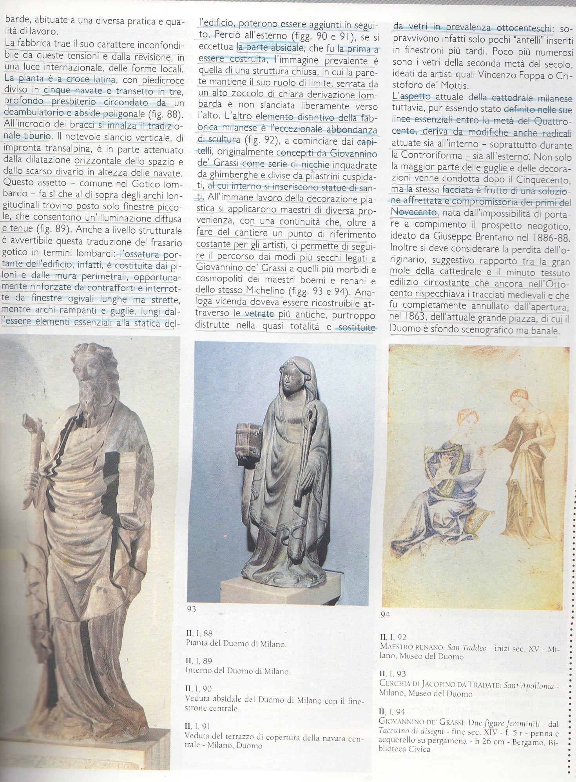

Slide 20
Nella prossima lezione: Il Quattrocento a Firenze, Masaccio, Brunelleschi e Donatello.

